Slide 1
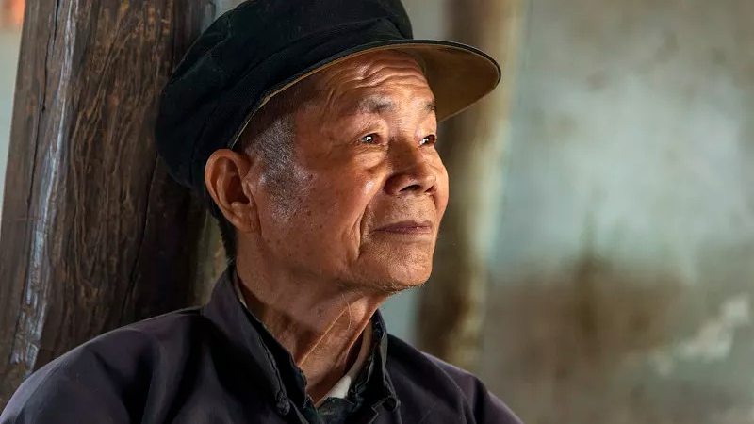

腾讯手机管家X
99公益日
社会化传播方案
守护老小孩
#陪伴是最好的防丢牌#

Slide 2




Roadmap
主张：银发守护计划 关爱老小孩
idea：陪伴是最好的防丢牌
阶段
01-主张释放（9.9-9.10）
02-流量引爆（9.11-9.13）
03-长尾影响（9.14-）
执行
亮点
微博公益海报，走心上线
公益海报上线，以走心文案吸引共鸣
Kol配合转发or投放，吸引二次扩散
知乎提问，吸引流量共鸣
经常陪伴父母是一种怎样的体验？
你和父母之间最愉快的经历是什么？
你喜欢和父母一起相处吗？有什么相处的诀窍？
知乎达人特邀回答，持续影响传播
腾讯电脑管家，自问自答，引导回答方向
芝士平台发布品牌特邀任务，邀请尾部达人，性价比高
达人约稿，扩大影响力
微博热榜话题上线，引发热议
#陪伴是对父母最好的爱#
#我们长大了父母却成了小孩#
#你算过还能陪父母多久吗#
事件营销炒作，扩散声量
腾讯文档共创《跨时空问答》
孩子向父母辈的人群提问并回答疑问
父母辈的也同样写问题提问并回答
65家主流媒体持续报道
媒体公关稿件投放
传播渠道
微博、KOL、知乎、朋友圈、视频号、媒体网站
Notes:
传播节奏

Slide 3
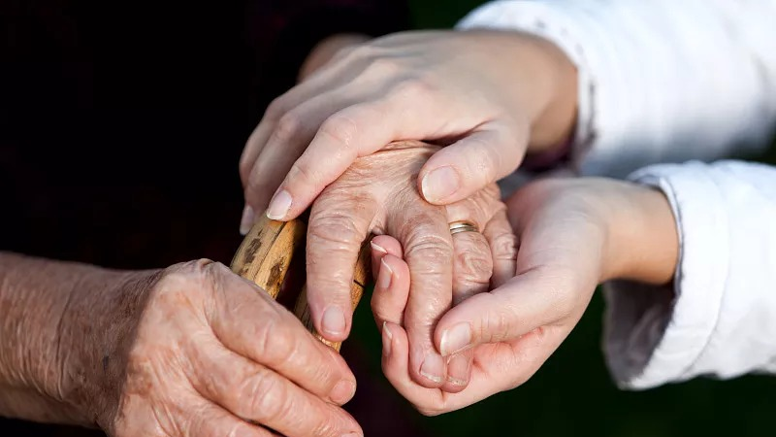
>>>
STEP 1
微博公益海报，走心上线，聚集第一波声量
你小时候
ta迁就你的小脾气
Ta老时候
换你包容ta的怪脾气
曾经
最粘人的小尾巴是你
今天
Ta最依恋的人也是你
过去
Ta总准时来接你回家
现在
Ta准点盼着你回家
老小孩守护行动
#陪伴是最好的防丢牌#
老小孩守护行动
#陪伴是最好的防丢牌#
老小孩守护行动
#陪伴是最好的防丢牌#

Slide 4



>>>
STEP 1
微博公益海报，走心上线
画面参考

Slide 5
>>>
Opinion 2
微博公益海报，走心上线，聚集第一波声量
等等等
等等
等等等等等等
等着等着就忘了
盼盼盼盼盼
盼盼盼盼盼盼
盼盼盼盼盼
盼着盼着就算了
念念念念念
念念念念念
念念念念
念着念着就淡了
走
走走走
走走走走走
走着走着就丢了
——别让孤独的等待，浇灭明天的期待
——失落的盼望，不该熬成生活的奢望
——一年见几面，不能缓解执着的想念
——独自走太久，容易忘记回家的路口
腾讯手机管家 X 99公益日
老小孩守护行动
#陪伴是最好的防丢牌#
腾讯手机管家 X 99公益日
老小孩守护行动
#陪伴是最好的防丢牌#
腾讯手机管家 X 99公益日
老小孩守护行动
#陪伴是最好的防丢牌#
腾讯手机管家 X 99公益日
老小孩守护行动
#陪伴是最好的防丢牌#

Slide 6


>>>
STEP 2
微博热榜话题上线，持续扩散热度
@腾讯手机管家
#陪伴是对父母最好的爱#
#我们长大了父母却成了小孩#
#你算过还能陪父母多久吗#
走心话题，引起传播共鸣

Slide 7


>>>
STEP 2
KOL二次传播，持续吸引曝光
长大了之后反而觉得和父母相处的时间更少了。一年回不了几次家，见不了几次面。亲情被我们丢在一边。那些关于美好的记忆，需要我们努力找回来。
#陪伴是最好的防丢牌#
偶尔回家一次，就会发现家永远是我们最温暖的港湾，而我们也是父母最坚强的后盾。为了生活我们丢开思念，丢下包袱，但永远不能丢掉亲情。
#陪伴是最好的防丢牌#

Slide 8
>>>
STEP 2
KOL二次传播，持续吸引曝光
此处贴资源列表

Slide 9


>>>
STEP 3
知乎提问 UGC内容共创 唤起广泛共鸣
#经常陪伴父母是一种怎样的体验？
#你和父母之间最愉快的经历是什么？
#你喜欢和父母一起相处吗？有什么相处的诀窍？

Slide 10
>>>
STEP 3
知乎提问 UGC内容共创 唤起广泛共鸣
#经常陪伴父母是一种怎样的体验？
知乎用户：
谢邀。我是一个反面案例。去年我的妈妈冠心病住院，我爸爸都不敢告诉我，他一个人扛起来照顾妈妈的任务，我很愧疚。等我回到父母身边时，妈妈已经差不多病情稳定了……
现在我仍然不能陪在他们身边，中年危机，顾不全两头。能做的是定期问问爸爸他们俩的情况，每天给妈妈发一些外孙们的好玩的事情和照片，逗她开心。
我现在一边愧疚自己年轻时的任性，一边对她说：嘿，妈，你要乖乖吃药量血压，少吃甜食多活动，一定要健康挺到我们下次见面的时候。

Slide 11

>>>
STEP 4
事件传播 《超时空问答》
问父母
问孩子
跨越时空的坦诚提问
互相提问并作答
解决两代人的交流难题
增进两代人的互相理解
降低两代人的孤独感
为什么不催婚就催娃？
能不能催点别的？
你们年轻时候是怎么克服迷茫的？
如何承担起做父母的责任？
怎么不催就不着急结婚呢？
你们年轻人都在想什么？
为什么宁愿单身都不找对象？
为什么不愿意考公务员？

Slide 12
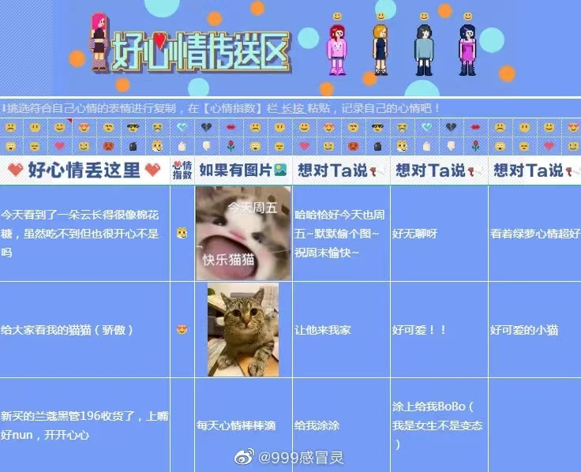
>>>
Opinion 2
《近在咫尺的爱》故事共享计划
当距离逐渐成为情感的阻碍
我们开始珍惜每一次相聚
发现在视频与信息等言语之外
只有陪伴才能给予的美好
腾讯手机管家 联合 腾讯文档 准备了这份特别的文档
XX月XX日——XX月XX日，开放给所有人编辑
邀请你分享关于亲情，关于陪伴，关于爱的故事
也欢迎你分享这个文档出去，邀请更多人参与

Slide 13
※※※※※故事交换计划※※※※※ 近在咫尺的爱 |  |  |  | 感谢分享！
色彩选择区：根据你故事的底色，选择自己的色彩
热情的橘色 | 奔放的红色 | 温馨的黄色 | 柔软的紫色 | 治愈的绿色
我颈椎不好缺乏运动，后来找到解决办法就是和外婆一起去跳广场舞，我和我外婆两个社牛，就这么打入了广场舞社交圈，圈里的人叫叫我俩老美小美。现在我外婆是广场舞团长，我是副团长。 | 放暑假在家，啥也不干，每天睡到中午，就起来吃一顿饭。我妈就抱怨我生活习惯不好，每天吵我一顿，还问我怎么不开学。其实她就是想趁机多跟我说说话，临走那天还说，没吵够你怎么就走了…… | 回家的时候，不论到家多晚我爸都要来车站接我。后来我也习惯了提前打个电话，尽量在方便的时候到家，只为他能在车站外稍等一会儿。最喜欢回家的路，那是我俩的温馨时光。 | 外婆去世第二天，家里上上下下忙着张罗各种事情，我到楼上看到外公一个人坐在藤椅上，看见我他挤出笑脸说，怎么办呀，咱家的牛奶没人喝了…… | 我读初三的时候，特别喜欢网游，由于旷课比较多，老师打电话给家里，说了网游的各种利害。回家我妈就对我进行了深刻的长谈，我们足足聊了好几天，中间说到我舍不得我的游戏装备，我妈问我装备是不是放在学校，要不拿回家她帮我放好，让我好好学习，当时我就不争气的哭了……
…… | …… | …… | ……
…… | …… | …… | ……

Slide 14

>>>
Opinion 3
《关于陪伴的99个问题》
99个关于爱与陪伴的开放式问题
让网友根据喜好任意选择回答
充分给予用户创作的空间
分享对陪伴的观点与体会

Slide 15
※※※※※请回答2022※※※※※ 关于陪伴的99个问题 |  |  |  | 感谢分享！
选择你最有心得的问题作答！ 可单选，可多选，分享故事，交流经验，任君发挥，万家幸福！
问题1： 你是如何理解陪伴的意义的？ | 问题2： 你认为对于家人来说，陪伴重要吗？ | 问题3： 当你因为工作或学业不能陪伴父母时，如何缓解他们的思念？ | 问题4： 陪伴家人时，你喜欢和家人一起做些什么事情？ | 问题5： 你觉得是你在陪伴家人，还是家人在陪你？
俗话说：陪伴是最长情的告白。陪伴不仅仅是情侣之间的一种表白方式，更是人们所渴望的、所需求的某种情感需要。当今社会发展如此之快，有时候人们的内心是很空荡、很落寞的，也更渴望别人可以多陪陪自己。 | 陪伴，就是共享一段记忆。每个人都需要陪伴，都渴望被陪伴。当父母渐渐老去的时候，我们却因为自己工作忙，没空回家陪伴自己的父母，这个时候你的良心不会痛吗？ | 小时候，父母辛辛苦苦把我们养大，不管是在上学，还是在上班，父母都时时刻刻牵挂着自己的子女，父母是生养我们的人，一辈子辛辛苦苦不容易，我们一定要经常的陪伴父母，常回家看看。 | 不需要专门做什么，和家人一起看看电视，做顿饭，打扫打扫卫生，我觉得这已经是最幸福的事情了。只要同处在一个空间，感受到彼此的存在，我觉得这就是最好的陪伴。 | 爱是单方面的，而陪伴是双方面的事情。家人因为我的陪伴而更加安心，我也因为他们的陪伴得到治愈。所以，我们自己一定要懂得陪伴的意义，才能更加懂得去陪伴别人这个道理。
…… | …… | …… | ……
…… | …… | …… | ……

Slide 16
※※※※※请回答2022※※※※※ 关于陪伴的99个问题 |  |  |  | 感谢分享！
选择你最有心得的问题作答！ 可单选，可多选，分享故事，交流经验，任君发挥，万家幸福！
问题1： 你最近一次和家人旅游是什么时候？去了哪里？ | 问题2： 你家里有什么经典的全家娱乐项目可以分享吗？ | 问题3： 父母吵架的时候，你是怎么从中间调和的？ | 问题4： 家里老人脾气太倔强，有什么独特的说服技巧吗？ | 问题5： 有什么全家人都能看的电影或电视剧推荐吗？
最近去了清远美林湖，这里太适合全家人一起度假了，简直是老少咸宜，露营野炊都非常合适，和老人一起散散步，享受下慢生活，喝茶谈天拍照，就是一次超级放松的旅游！而且还很出片！ | 我家这个经典的项目就是打麻将，人多的时候甚至要分两桌。这个项目太经典了，以至于从我十岁到现在都持续没有厌倦过，唯一的要求是全家都必须得会打，比如我男朋友就不会，这个乐趣就减少了…… | 我的经验就是，当事人抹不开面子，我就两头说好话，说得他们不好意思，自然就和好了！ | 人老了，脾气就像小孩一样，我奶奶上了年纪之后，不喜欢听医生的吩咐，不按时吃药，经常吃药的时候偷偷把药藏起来或者丢掉。我们就只能用哄小孩吃药的方法来，一边哄，一边喂…… | 偶像剧只能我和我妈看，谍战剧只能我和我爸看，戏曲的除了爷爷奶奶，剩下的人都不爱看，我现在发现我们全家唯一能聚在一起，而且我也爱看的节目就是《亮剑》，百看不厌……
…… | …… | …… | ……
…… | …… | …… | ……

Slide 17
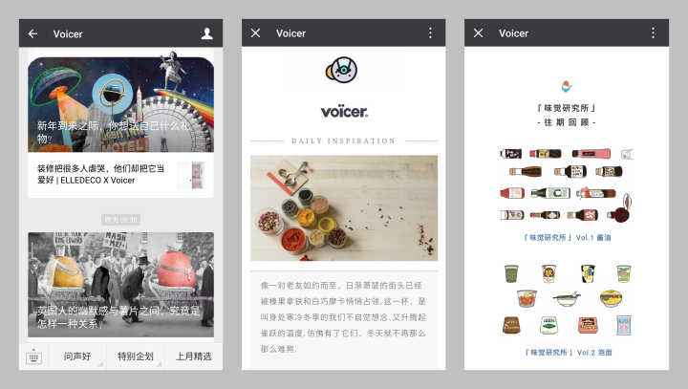



>>>
STEP 5
媒体投放
Vista看世界
热闻快讯
浅评新鲜事

Slide 18









>>>
STEP 5
65家主流媒体投放

Slide 19
THANKS
FOR YOUR TIME

